Slide 1

Введение в
Автор: Колонин Глеб

Slide 2
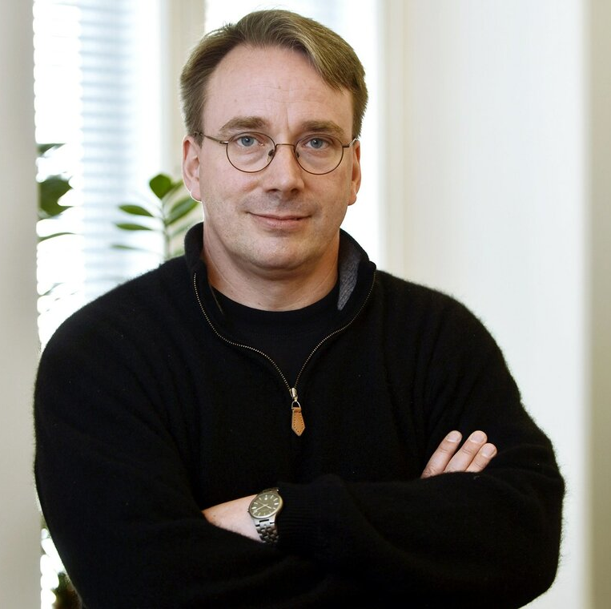

Что такое Git?
Git — распределённая система управления версиями.
Проект был создан Линусом Торвальдсом для управления разработкой ядра Linux.
Первая версия выпущена 7 апреля 2005 года. На сегодняшний день его поддерживает Джунио Хамано.

Slide 3

Почему нам нужно знать технологию git и сервис GitHub?
Это позволит нам быстро и удобно развивать наши совместные проекты.
Учиться друг у друга, а также у более опытных программистов, просматривая код.
Будет хорошим плюсом в резюме.

Slide 4
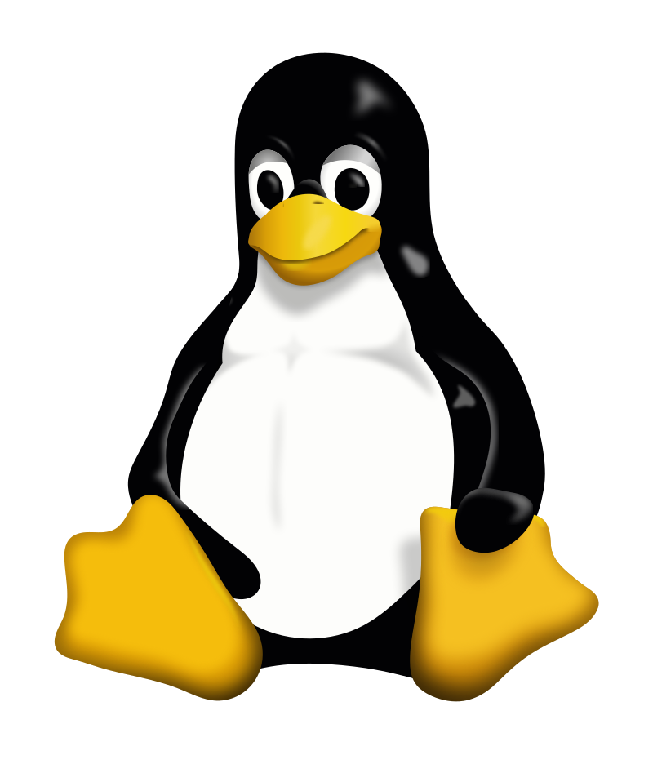
Почему называется Git?
С английского git переводится как мерзавец.
Линус Торвальдс назвал эту технологию “git”, чтобы пошутить над самим собой!
“Я эгоист, и поэтому называю все свои проекты в честь себя. Сначала Linux, теперь git” – Линус Торвальдс.

Slide 5



Какие проекты используют git?
Среди проектов использующих git:
Ядро и ряд дистрибутивов Linux.
Языки программирования
Swift и PHP
ОС Android
Chromium
Qt Creator

Slide 6
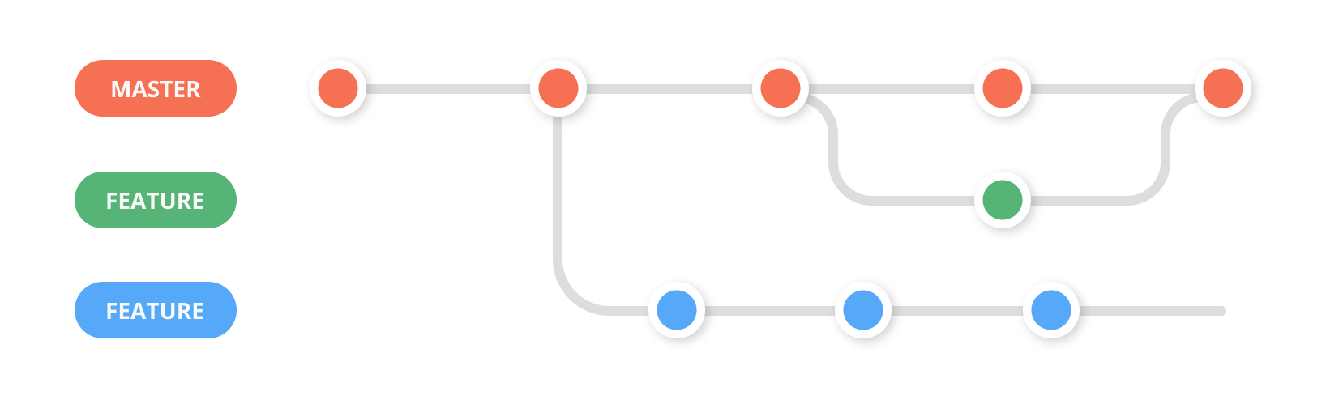
Возможности git:
Git поддерживает быстрое разделение и слияние версий, включает инструменты для визуализации и навигации по нелинейной истории разработки.

Slide 7

Введение в

Slide 8

Что такое GitHub?
GitHub — крупнейший веб-сервис для размещения IT-проектов и их совместной разработки.
Он основан на технологии git.
Талисманом GitHub выбран осьмикот (англ. octocat). Выглядит он так:

Slide 9
Как мы будет работать c GitHub
Добавлять в репозиторий код, а также брать его от туда можно через консольные команды или используя программу GitHub Desktop.
Вы можете использовать любой вариант.
Главное – добавлять код в нужные ветки.
Новичкам удобнее использовать GitHub Desktop, поэтому давайте начнём с него.

Slide 10
Приступаем к работе!
Давайте зарегистрируемся на сайте https://github.com/
Давайте скачаем GitHub Desktop с сайта https://desktop.github.com/

Slide 11
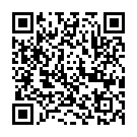
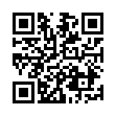
Интернет ресурсы:
Плейлист, на канале Glo Academy. В нём очень понятно объясняют на практике, как работать с git и GitHub.
Статья на Хабре, содержащая видеоуроки
По работе с BitBucket и GitHub.

Slide 12
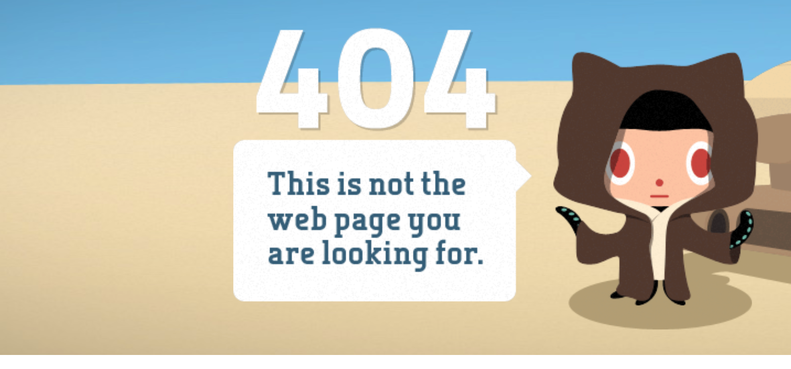
Спасибо за внимание!

